Slide 1
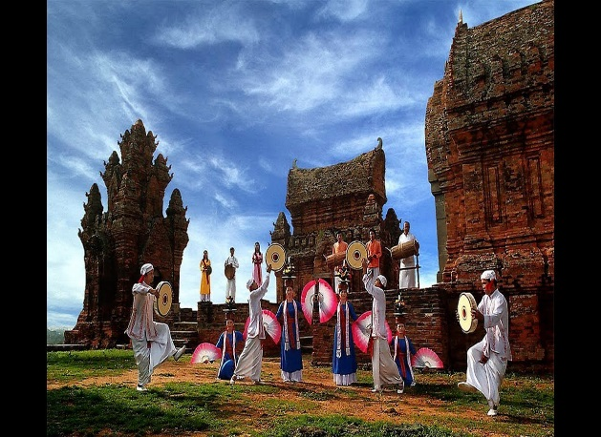


KHỞI ĐỘNG
Quan sát hình ảnh, em biết gì về mảnh đất, con người gắn với những hình ảnh trên?

Slide 2
CHỦ ĐỀ:
CÁC VƯƠNG QUỐC CỔ TỪ THẾ KỈ I ĐẾN THẾ KỈ X
BÀI 19: VƯƠNG QUỐC CHĂM PA TỪ THẾ KỈ II ĐẾN THẾ KỈ X
BÀI 20: VƯƠNG QUỐC PHÙ NAM

Slide 3
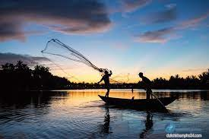
BÀI 19: VƯƠNG QUỐC CHĂM PA TỪ THẾ KỈ II ĐẾN THẾ KỈ X
Liên kết ba sự kiện trên:
+ Mảnh 1: sông Thu Bồn thuộc tỉnh Quảng Nam. Dọc con sông này tồn tại các di tích Champa ở các thời kỳ khác nhau: thánh địa Mỹ Sơn (thế kỷ IV), di tích Đồng Dương (thế kỷ IX), di tích Trà Kiệu (thế kỷ IV)
+ Mảnh 2: sách cổ Trung Hoa cũng ghi lại sự kiện năm 192 nhân dân Tượng Lâm khởi nghĩa chống lại nhà Hán và giành độc lập
+ Mảnh 3: tên gọi Lâm Ấp xuất hiện trong sử sách Trung Quốc vào thế kỷ III (Tấn thư, quyển III, tờ 12a) chỉ vùng đất phía xa nhất của quận Nhật Nam.
1.SÔNG THU BỒN
2.NĂM 192
3. LÂM ẤP

Slide 4
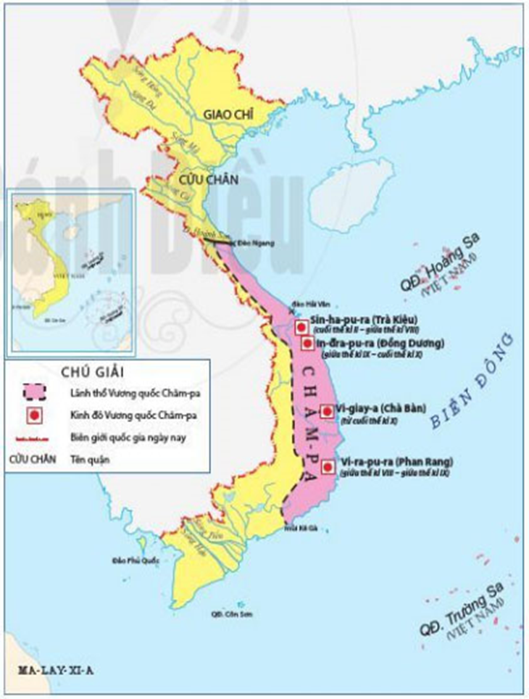
BÀI 19: VƯƠNG QUỐC CHĂM PA TỪ THẾ KỈ II ĐẾN THẾ KỈ X
1. Quá trình hình thành và bước đầu phát triển của Vương quốc Chăm-pa
a. Vương quốc Chăm-pa ra đời
Năm 192, nhân dân huyện Tượng Lâm (quận Nhật Nam) đã nổi dậy lật đổ ách thống trị của nhà Hán, giành độc lập, lập nước Lâm Ấp (sau gọi là Chăm-pa).

Slide 5
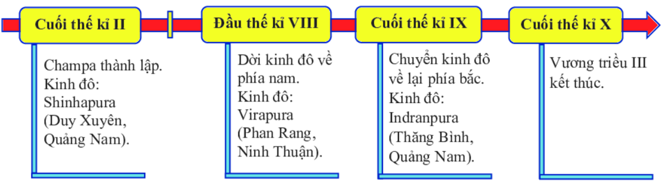
BÀI 19: VƯƠNG QUỐC CHĂM PA TỪ THẾ KỈ II ĐẾN THẾ KỈ X

Slide 6
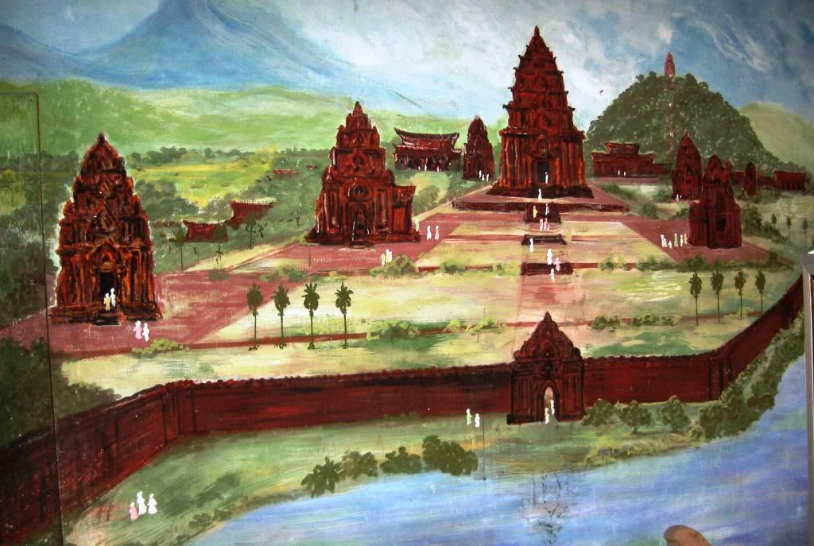
Kinh đô Sinhapura

Slide 7
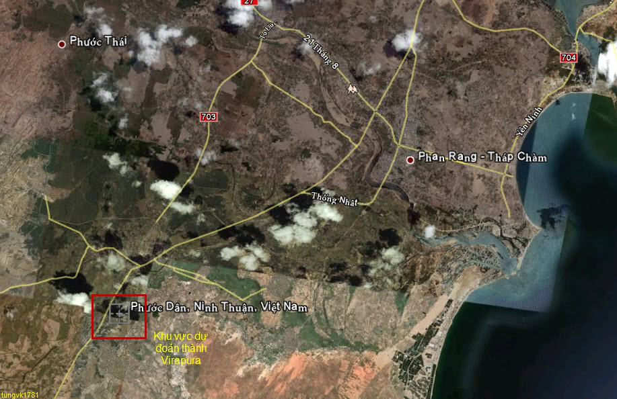
Vị trí thành Virapura

Slide 8
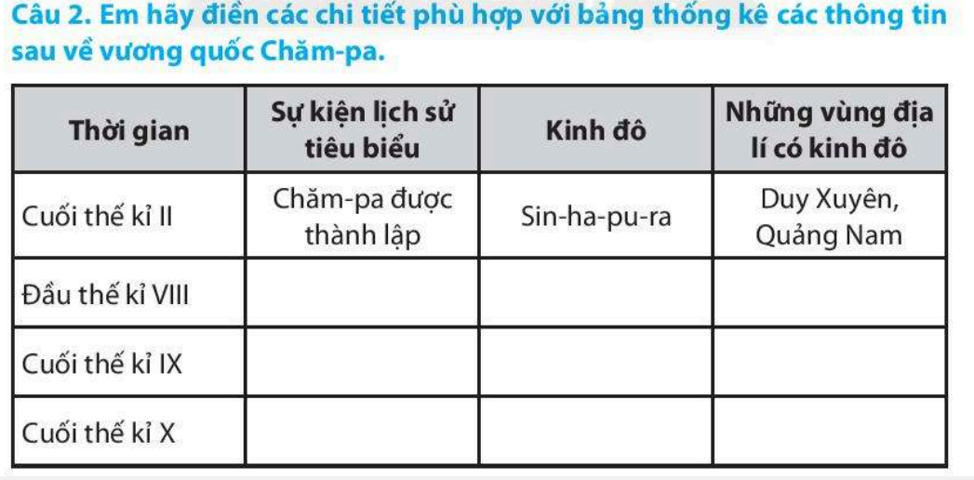
BÀI 19: VƯƠNG QUỐC CHĂM PA TỪ THẾ KỈ II ĐẾN THẾ KỈ X

Slide 9
BÀI 19: VƯƠNG QUỐC CHĂM PA TỪ THẾ KỈ II ĐẾN THẾ KỈ X
1. Quá trình hình thành và bước đầu phát triển của Vương quốc Chăm-pa
a. Vương quốc Chăm-pa ra đời
Năm 192, nhân dân huyện Tượng Lâm (quận Nhật Nam) đã nổi dậy lật đổ ách thống trị của nhà Hán, giành độc lập, lập nước Lâm Ấp (sau gọi là Chăm-pa).
b. Chặng đường hơn 8 thế kỉ đầu tiên
- Phát triển qua nhiều giai đoạn, gắn liền với việc di chuyển kinh đô.
+ Cuối thế kỉ II, Kinh đô Sin-ha-pu-ra ở Duy Xuyên, Quảng Nam.
+ Đầu thế kỉ VIII, Kinh đô Vi-ra-pu-ra (Phan Rang, Ninh Thuận).
+ Cuối thế kỉ IX, Kinh đô In-đra-pu-ra (Thăng Bình, Quảng Nam).
+ Cuối thế kỉ X, kinh đô Vi-giay-a (Bình Định).

Slide 10
BÀI 19: VƯƠNG QUỐC CHĂM PA TỪ THẾ KỈ II ĐẾN THẾ KỈ X
2. Hoạt động kinh tế và tổ chức xã hội.

Slide 11

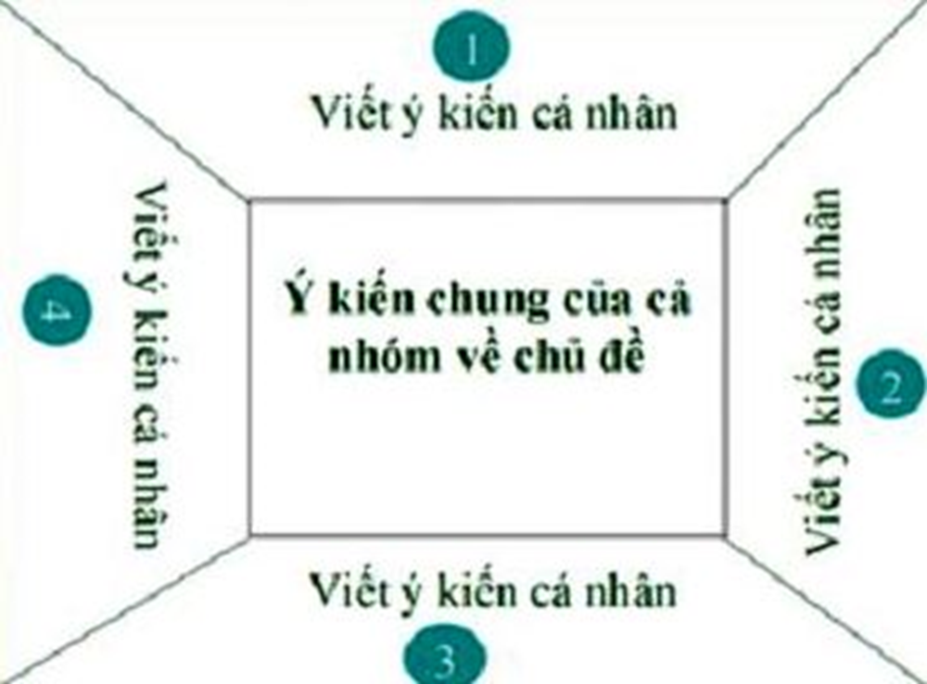
Thảo luận nhóm
Phiếu bài tập
? Khái quát nét chính trong hoạt động kinh tế của người Cham-pa.
? So sánh hoạt động kinh tế của cư dân Cham-pa với hoạt động kinh tế của cư dân Văn Lang- Âu Lạc.

Slide 12
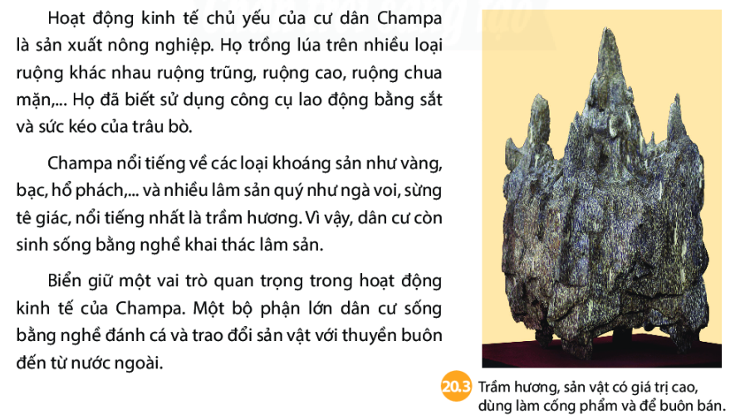
BÀI 19: VƯƠNG QUỐC CHĂM PA TỪ THẾ KỈ II ĐẾN THẾ KỈ X

Slide 13
BÀI 19: VƯƠNG QUỐC CHĂM PA TỪ THẾ KỈ II ĐẾN THẾ KỈ X
- Ghi chép trong đoạn tư liệu dưới đây cho em biết điều gì về hoạt động buôn bán trên biển của người Champa xưa ?
“Sau đó đến biển Sanf [Champa]. Vương quốc của Maharac [Mihrac hoặc Mihrace, tức Maharaja], vua các đảo nằm ở đó. Nhà vua thì quyền lực, quân đội xem ra cũng hùng mạnh, từ hai năm trước không ai có thể tiếp cận được các đảo của nhà vua ngay với những tàu thuyền nhanh nhất. Vị vua này sở hữu tất cả gia vị và hương liệu. Không một ai hoàn toàn có được đặc quyền đó. Tại vương quốc này, những hàng hóa được tiêu thụ và đem ra trao đổi giao thương gồm có: long não, lô hội, đinh hương, đàn hương, nhục đậu khấu (cocus nucifera), thì là (tiểu hồi hương), caculla (?), kübabe (?) và nhiều loại khác mà chúng ta không thể kể hết được” (trích đoạn trong el-Mesûdi (çev. D. Ahsen Batur), Murûc Ez-Zeheb (Altın Bozkılar), İstanbul: Selenge Yayınları, 2011) viết khoảng năm 943 (Lư Vĩ An lược dịch trong bài “Sử liệu Ả Rập và Ba Tư ghi chép về Việt Nam (thế kỉ X - XIV)”. TẠP CHÍ PHÁT TRIỂN KHOA HỌC & CÔNG NGHỆ; CHUYÊN SAN KHOA HỌC XÃ HỘI VÀ NHÂN VĂN, TẬP 2, SỐ 4, 2018)

Slide 14
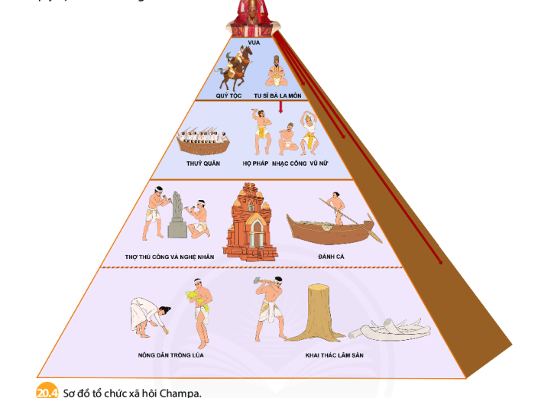
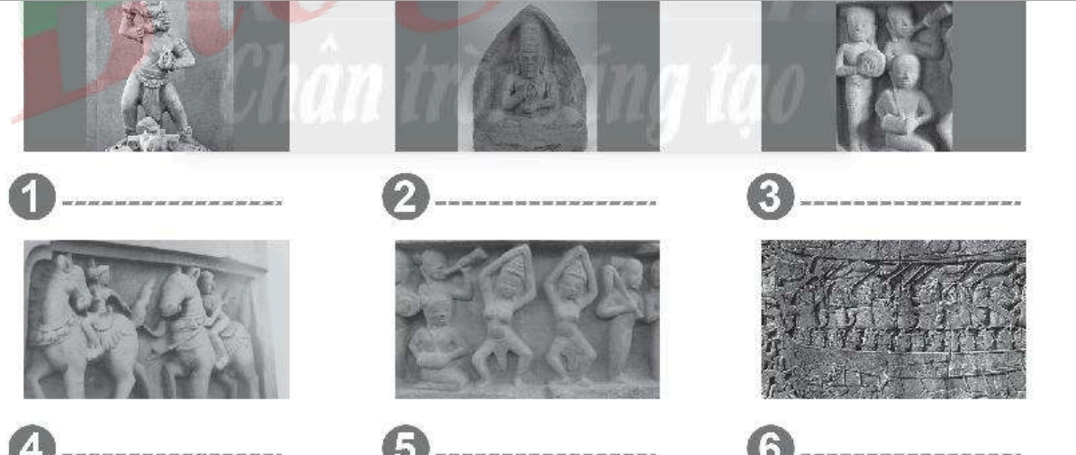
BÀI 19: VƯƠNG QUỐC CHĂM PA TỪ THẾ KỈ II ĐẾN THẾ KỈ X
Xã hội Champa bao gồm các giai tầng nào, hãy kể tên.

Slide 15

BÀI 19: VƯƠNG QUỐC CHĂM PA TỪ THẾ KỈ II ĐẾN THẾ KỈ X
Đọc thông tin
Trong xã hội Cham- pa, vua thường được đồng nhất với một vị thần, có quyền lực tối cao. Dưới vua là tể tướng và hai quan đại thần: một văn, một võ. Dưới đại thần là các quan đứng đầu ba cấp: châu-huyện-làng.

Slide 16

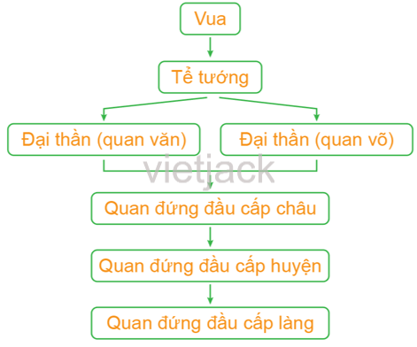
BÀI 19: VƯƠNG QUỐC CHĂM PA TỪ THẾ KỈ II ĐẾN THẾ KỈ X

Slide 17
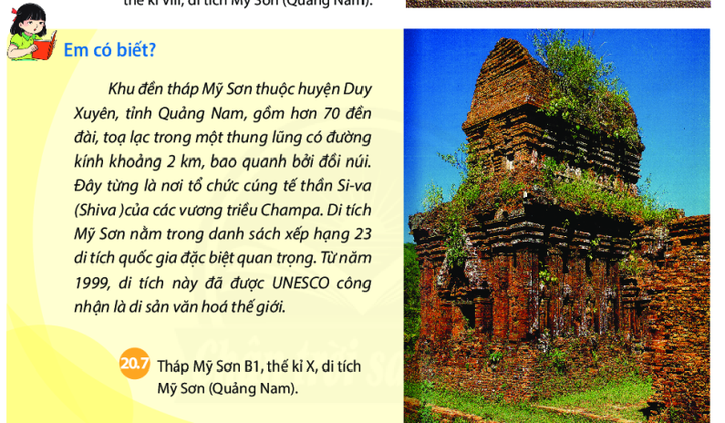
BÀI 19: VƯƠNG QUỐC CHĂM PA TỪ THẾ KỈ II ĐẾN THẾ KỈ X
Em biết gì về bức tranh này qua dòng thông tin đính kèm ở tranh ?

Slide 18
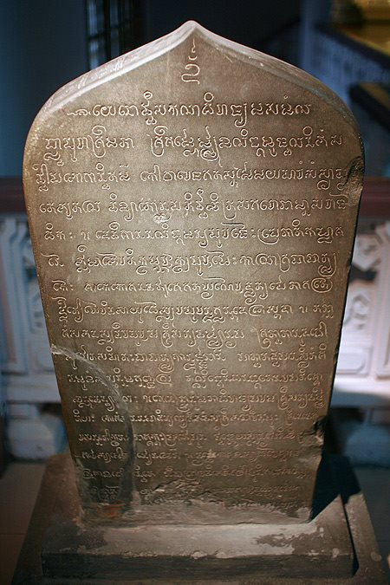
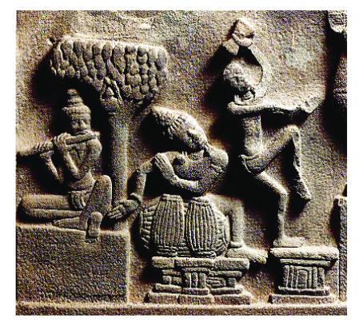
3. Một số thành tựu văn hoá tiêu biểu
BÀI 19: VƯƠNG QUỐC CHĂM PA TỪ THẾ KỈ II ĐẾN THẾ KỈ X
- Kể tên một số thành tựu văn hoá tiêu biểu của Champa. Các thành tựu nào còn tồn tại đến ngày nay ?
- Quan sát hình và sử dụng thông tin của tư liệu, nêu nhận xét về các công trình tiêu biểu của người Chăm xưa

Slide 19
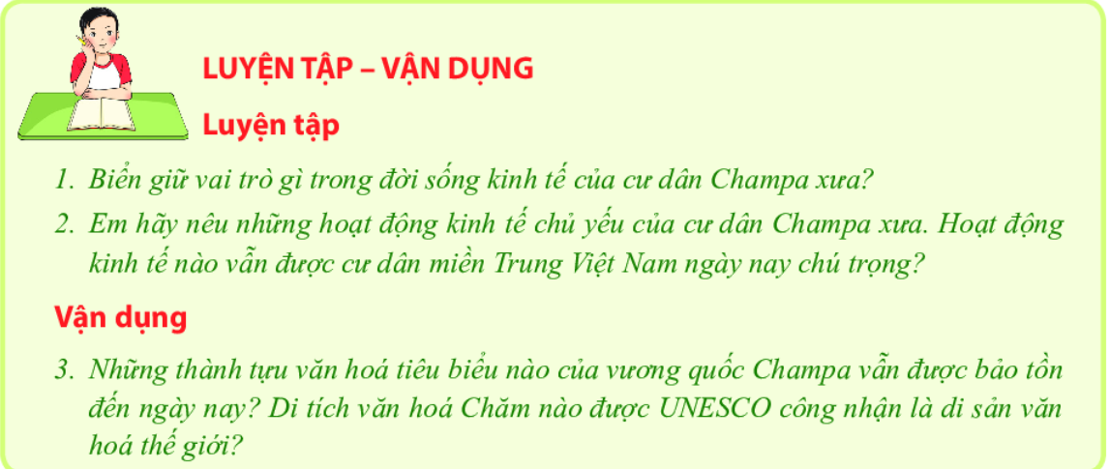

Slide 20


Hãy sưu tầm tư liệu và viết một đoạn giới thiệu về một di tích văn hoá Chăm ở nước ta. Theo em, cần phải làm gì để bảo tồn và phát huy giá trị của di tích?

